Slide 1
과목_학년학기_단원 | suh_0501_02
차시명 | 03 곱을 이용하여 약수와 배수의 관계를 알아볼까요
파일명 | suh_0501_02_0003
검토 | 담당
수학팀 | 박종민
문서 HISTORY
번호 | 버전 | 문서 작성일 | 내용 비고 | 작성자 (내선번호) | 검토자
1 | V 1.0 | 2022.01.05 | 문서 발생 | 백지수
2 | V 1.0 | 2022.01.15 | 1차 수정 |  | 박종민
3 | V 2.0 | 2022.01.21 | 2차 검수 및 수정 |  | 김예림
4
5
6
7
8
9
10
11

Slide 2
학습 단계 | 자료명 | 프레임 수 | 교과서 정보 | 파일명 | 자료 형태
도입 | [생각 열기] 그림 살펴보기 | 1 | 수학 32쪽, 수학익힘 20~21쪽 | suh_0501_02_0003_101_1.html | Html5
 | 이번 시간에 배울 내용 | 1 |  | suh_0501_02_0003_102_1.html | Html5
전개 | [활동 1] 두 수의 곱으로 나타내어 약수와 배수의 관계 알아보기 | 1 | 수학 32쪽, 수학익힘 20~21쪽 | suh_0501_02_0003_201_1.html | Html5
 | [활동 2] 여러 수의 곱으로 나타내어 약수와 배수의 관계 알아 보기 | 1 | 수학 33쪽, 수학익힘 20~21쪽 | suh_0501_02_0003_202_1.html | Html5
 | [활동 3] 여러 수의 곱으로 나타내어 약수와 배수의 관계 설명 하기 | 1 | 수학 33쪽, 수학익힘 20~21쪽 | suh_0501_02_0003_203_1.html | Html5
정 리 | 핵심 정리 | 1 |  | suh_0501_02_0003_301_1.html | Html5
 | 다음 시간에 배울 내용 | 1 |  | suh_0501_02_0003_302_1.html | Html5
평 가 | 확인 문제 | 1 |  | suh_0501_02_0003_401_1.html | Html5
보 충 | 이런 활동을 할 수 있어요 | 1 |  | suh_0501_02_0003_501_1.htm | Html5
총 프레임 수 |  | 9

Slide 3

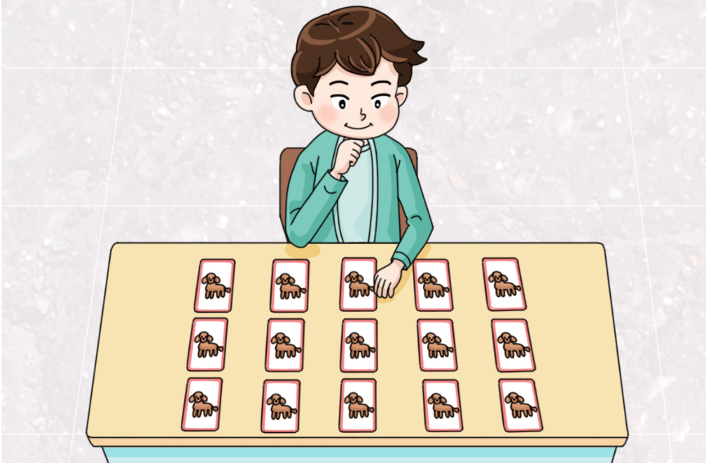



5-1
2. 약수와 배수
suh_0501_02_0003_101_1
03 곱을 이용하여 약수와 배수의 관계를 알아볼까요
다음 그림의 상황에 대하여 이야기해 봅시다.
Θ Description & Function
확대 버튼 및 풀 팝업창(다음 슬라이드)
답 칸 클릭하면 답 나타남. 정답 확인 버튼은 정답 가리기로 토글됨.
준기는 무엇을 하고 있나요?
#1
카드 15장을 똑같이 나누어 주려고 합니다.
#2

Slide 4

5-1
2. 약수와 배수
suh_0501_02_0003_101_1
03 곱을 이용하여 약수와 배수의 관계를 알아볼까요
Θ Description & Function
<확대 버튼 클릭 시 나타나는 화면>
기존 개발물의 그림을 최대한 크게 넣어주세요.

Slide 5
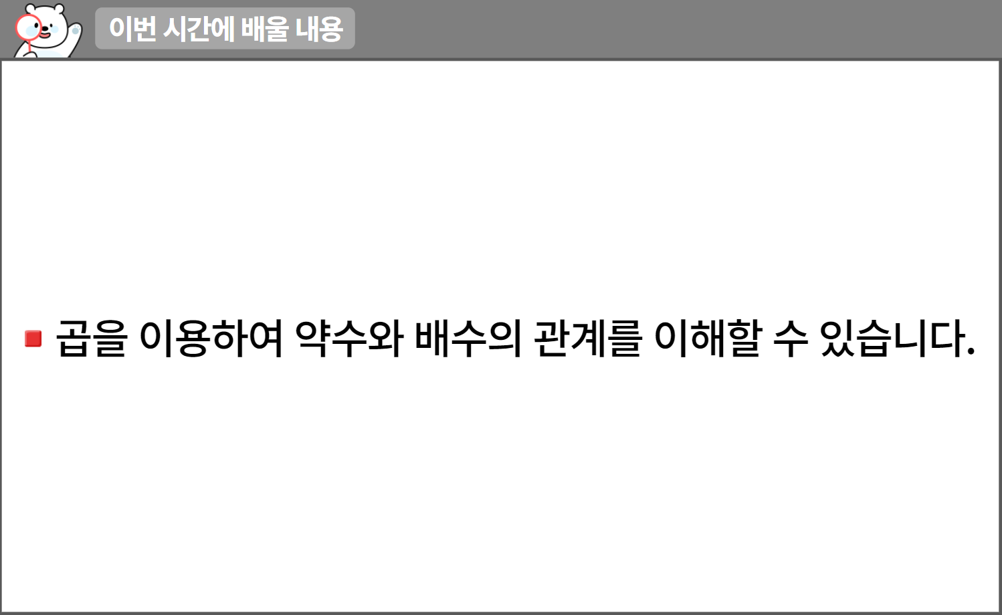
5-1
2. 약수와 배수
suh_0501_02_0003_102_1
03 곱을 이용하여 약수와 배수의 관계를 알아볼까요
수정사항
1 | 이번 시간에는 무엇을 배울까요 페이지 디자인 수정
2 | 우측 상단 텍스트 추가 수학 32~33쪽 수학 익힘 20~21쪽
3
4
5
1
2
http://cdata.tsherpa.co.kr/tsherpa/MultiMedia/Flash/2020/curri/index.html?flashxmlnum=llbless208&classa=A8-C1-22-WI-WI-03-01-02-0-0-0-0&classno=WI_22_03/win_0202_0102_0004/win_0202_0102_0004_103.html

Slide 6


5-1
2. 약수와 배수
suh_0501_02_0003_201_1
03 곱을 이용하여 약수와 배수의 관계를 알아볼까요
1
카드 15장을 똑같이 나누어 주려고 합니다.
준비물 소스
답 칸 클릭하면 답 나타남. 정답 확인 버튼은 정답 가리기로 토글됨.
물음 1
물음 2
물음 3
물음 4
물음 5
카드 15장을 똑같이 나눌 수 있는 경우를 알아보세요.
1장, 3장, 5장, 15장씩 나누는 경우입니다.
2
https://cdata2.tsherpa.co.kr/tsherpa/MultiMedia/Flash/2020/curri/index.html?flashxmlnum=yuni4856&classa=A8-C1-41-MM-MM-04-05-03-0-0-0-0&classno=MM_41_04/suh_0401_04_0003/suh_0401_04_0003_204_1.html

Slide 7

5-1
2. 약수와 배수
suh_0501_02_0003_201_1
03 곱을 이용하여 약수와 배수의 관계를 알아볼까요
카드 15장을 똑같이 나누어 주려고 합니다.
답 칸 클릭하면 답 나타남. 정답 확인 버튼은 정답 가리기로 토글됨.
물음 1
물음 2
물음 3
물음 4
물음 5
15를 두 수의 곱으로 나타내어 보세요.
1
https://cdata2.tsherpa.co.kr/tsherpa/MultiMedia/Flash/2020/curri/index.html?flashxmlnum=yuni4856&classa=A8-C1-41-MM-MM-04-05-03-0-0-0-0&classno=MM_41_04/suh_0401_04_0003/suh_0401_04_0003_204_1.html

Slide 8
5-1
2. 약수와 배수
suh_0501_02_0003_201_1
03 곱을 이용하여 약수와 배수의 관계를 알아볼까요
카드 15장을 똑같이 나누어 주려고 합니다.
답 칸 클릭하면 답 나타남. 정답 확인 버튼은 정답 가리기로 토글됨.
물음 1
물음 2
물음 3
물음 4
물음 5
곱셈식을 이용하여 15는 어떤 수의 배수인지 모두 찾아보세요.
1
15
3
5
1, 3, 5, 15
1
https://cdata2.tsherpa.co.kr/tsherpa/MultiMedia/Flash/2020/curri/index.html?flashxmlnum=yuni4856&classa=A8-C1-41-MM-MM-04-05-03-0-0-0-0&classno=MM_41_04/suh_0401_04_0003/suh_0401_04_0003_204_1.html

Slide 9
5-1
2. 약수와 배수
suh_0501_02_0003_201_1
03 곱을 이용하여 약수와 배수의 관계를 알아볼까요
카드 15장을 똑같이 나누어 주려고 합니다.
답 칸 클릭하면 답 나타남. 정답 확인 버튼은 정답 가리기로 토글됨.
물음 1
물음 2
물음 3
물음 4
물음 5
곱셈식을 이용하여 15의 약수를 모두 찾아보세요.
1
15
3
5
1, 3, 5, 15
1
https://cdata2.tsherpa.co.kr/tsherpa/MultiMedia/Flash/2020/curri/index.html?flashxmlnum=yuni4856&classa=A8-C1-41-MM-MM-04-05-03-0-0-0-0&classno=MM_41_04/suh_0401_04_0003/suh_0401_04_0003_204_1.html

Slide 10

5-1
2. 약수와 배수
suh_0501_02_0003_201_1
03 곱을 이용하여 약수와 배수의 관계를 알아볼까요
카드 15장을 똑같이 나누어 주려고 합니다.
답 칸 클릭하면 답 나타남. 정답 확인 버튼은 정답 가리기로 토글됨.
물음 1
물음 2
물음 3
물음 4
물음 5
15＝3×5를 보고 안에 ‘약수’, ‘배수’를 알맞게 써넣으세요.
1
15
3
5
15는 3과 5의 입니다.
3과 5는 15의 입니다.
배수
약수
1
https://cdata2.tsherpa.co.kr/tsherpa/MultiMedia/Flash/2020/curri/index.html?flashxmlnum=yuni4856&classa=A8-C1-41-MM-MM-04-05-03-0-0-0-0&classno=MM_41_04/suh_0401_04_0003/suh_0401_04_0003_204_1.html

Slide 11
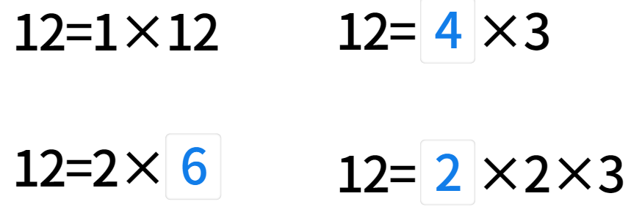
5-1
2. 약수와 배수
suh_0501_02_0003_202_1
03 곱을 이용하여 약수와 배수의 관계를 알아볼까요
12를 여러 수의 곱으로 나타내어 약수와 배수의 관계를 알아봅시다.
답 칸 클릭하면 답 나타남. 정답 확인 버튼은 정답 가리기로 토글됨.
물음 1
물음 2
물음 3
물음 4
12를 여러 수의 곱으로 나타내어 보세요.
1

Slide 12
5-1
2. 약수와 배수
suh_0501_02_0003_202_1
03 곱을 이용하여 약수와 배수의 관계를 알아볼까요
12를 여러 수의 곱으로 나타내어 약수와 배수의 관계를 알아봅시다.
답 칸 클릭하면 답 나타남. 정답 확인 버튼은 정답 가리기로 토글됨.
물음 1
물음 2
물음 3
물음 4
곱셈식을 이용하여 12는 어떤 수의 배수인지 모두 찾아보세요.
4
6
2
1, 2, 3, 4, 6, 12
1

Slide 13
5-1
2. 약수와 배수
suh_0501_02_0003_202_1
03 곱을 이용하여 약수와 배수의 관계를 알아볼까요
12를 여러 수의 곱으로 나타내어 약수와 배수의 관계를 알아봅시다.
답 칸 클릭하면 답 나타남. 정답 확인 버튼은 정답 가리기로 토글됨.
물음 1
물음 2
물음 3
물음 4
곱셈식을 이용하여 12의 약수를 모두 찾아보세요.
4
6
2
1, 2, 3, 4, 6, 12
1

Slide 14
5-1
2. 약수와 배수
suh_0501_02_0003_202_1
03 곱을 이용하여 약수와 배수의 관계를 알아볼까요
12를 여러 수의 곱으로 나타내어 약수와 배수의 관계를 알아봅시다.
답 칸 클릭하면 답 나타남. 정답 확인 버튼은 정답 가리기로 토글됨. - 예 약물은 정답 박스 클릭 시 나타남. 처음에는 안보임.
물음 1
물음 2
물음 3
물음 4
위의 곱셈식을 이용하여 약수와 배수의 관계를 말해 보세요.
4
6
2
12＝2×2×3이므로 1, 2, 3, 4, 6, 12는 12의 약수이고,
12는 1, 2, 3, 4, 6, 12의 배수입니다.
1

Slide 15
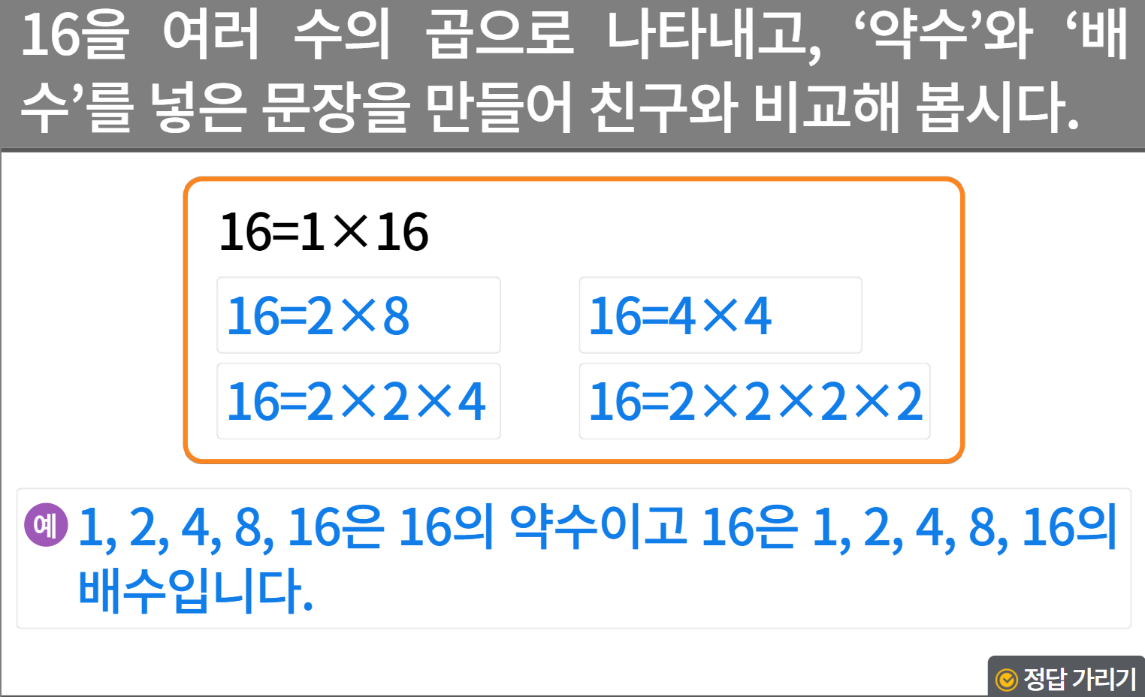
5-1
2. 약수와 배수
suh_0501_02_0003_203_1
03 곱을 이용하여 약수와 배수의 관계를 알아볼까요
수정사항
1 | 대발문 앞 연필 아이콘 추가
2 | 라인 박스 디자인 수정
3 | 예 약물은 답 칸 클릭 시 나타남. 처음에는 안보임.
4 | 예 약물 디자인 수정
5 | 정답 확인 버튼 디자인 수정 정답 확인 > 정답 가리기로 토글됨
1
2
3
4
5

Slide 16
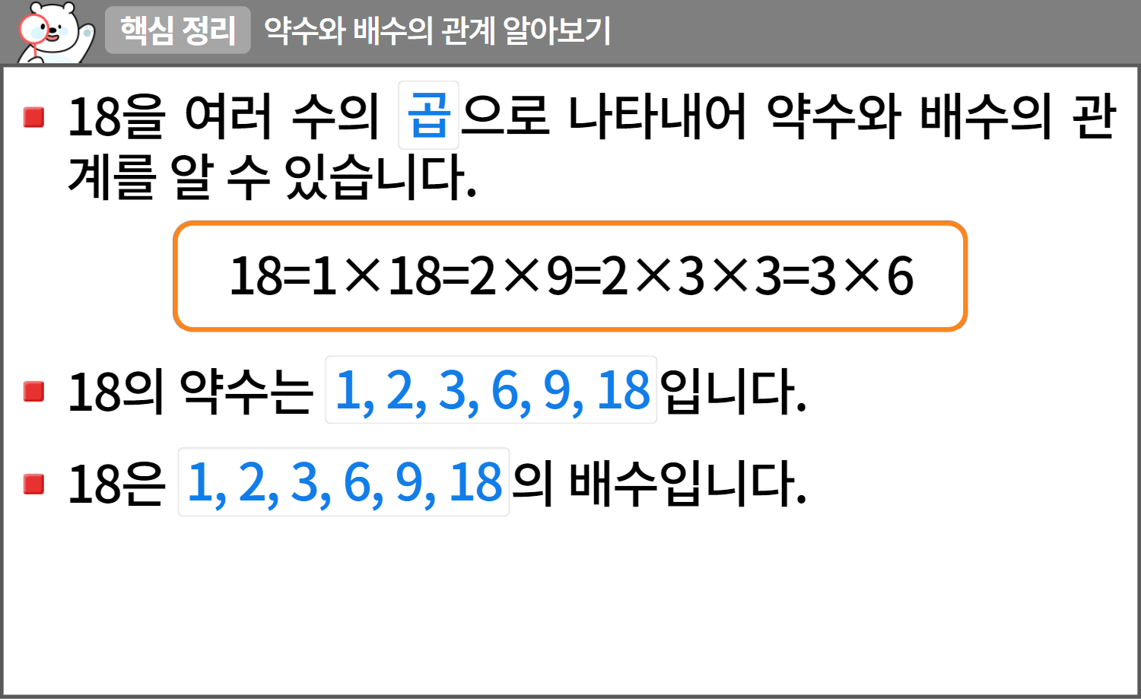
5-1
2. 약수와 배수
suh_0501_02_0003_301_1
03 곱을 이용하여 약수와 배수의 관계를 알아볼까요
수정사항
1 | 핵심정리 페이지 디자인 수정
2 | 블릿 디자인 수정
3 | 라인박스 디자인 수정
4
5
1
2
3
https://cdata2.tsherpa.co.kr/tsherpa/MultiMedia/Flash/2020/curri/index.html?flashxmlnum=yuni4856&classa=A8-C1-41-MM-MM-04-03-04-0-0-0-0&classno=MM_41_04/suh_0401_02_0004/suh_0401_02_0004_301_1.html

Slide 17
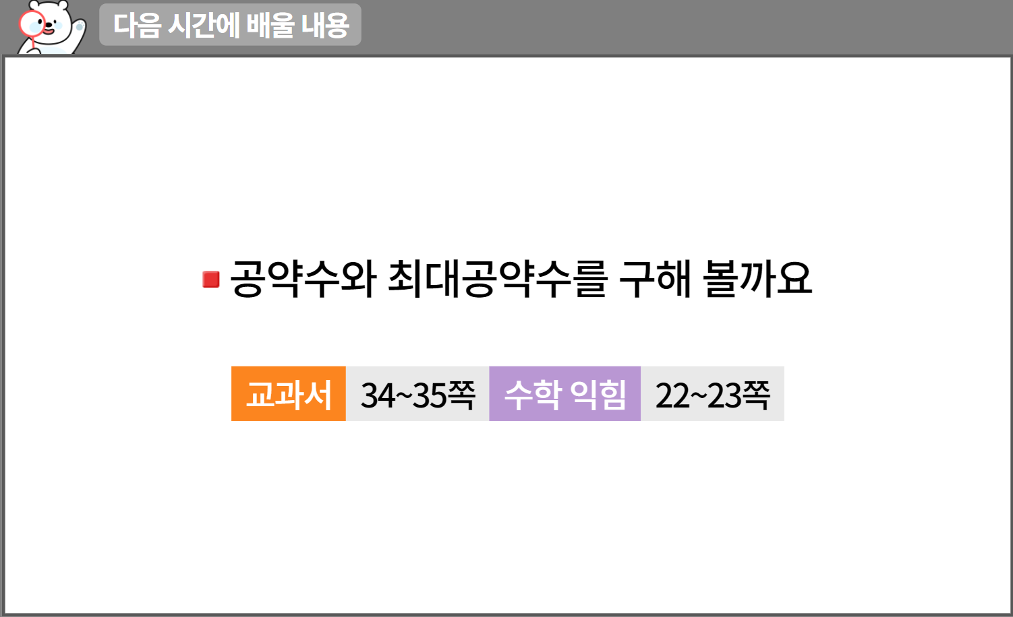
5-1
2. 약수와 배수
suh_0501_02_0003_302_1
03 곱을 이용하여 약수와 배수의 관계를 알아볼까요
수정사항
1 | 다음 시간에 배울 내용 페이지 디자인 수정
2 | 우측 상단 텍스트 추가 수학 34~35쪽 수학 익힘 22~23쪽
3 | 블릿 디자인 수정
4 | 삭제
5
1
2
3
4
http://cdata.tsherpa.co.kr/tsherpa/MultiMedia/Flash/2020/curri/index.html?flashxmlnum=soboro2&classa=A8-C1-62-KK-KA-02-03-04-0-0-0-0&classno=AA_SAMPLE/nproto_sample/DA/nproto_cmn_912.html

Slide 18

5-1
2. 약수와 배수
suh_0501_02_0003_401_1
03 곱을 이용하여 약수와 배수의 관계를 알아볼까요
수정사항
1 | 확인 문제 게이트 페이지 수정
2
3
4
5

Slide 19
5-1
2. 약수와 배수
suh_0501_02_0003_401_1
03 곱을 이용하여 약수와 배수의 관계를 알아볼까요
수정사항
기존 1번은 2번에 넣고 1, 3, 4, 5번 문제 신규 추가 확인문제 디자인 수정 (비고란 링크 참고, 이하 공통)
1 | 답 칸 클릭하면 답 나타남. 정답 확인 버튼은 정답 가리기로 토글됨.
2
3
4
5
문제 1
문제 2
문제 3
문제 4
문제 5
식을 보고 안에 알맞은 수를 써넣으시오.
26＝1×26 26＝2×13
1
2
13
26
26은 , , , 의 배수입니다.
1
2
13
26
, , , 은 26의 약수입니다.
1

Slide 20
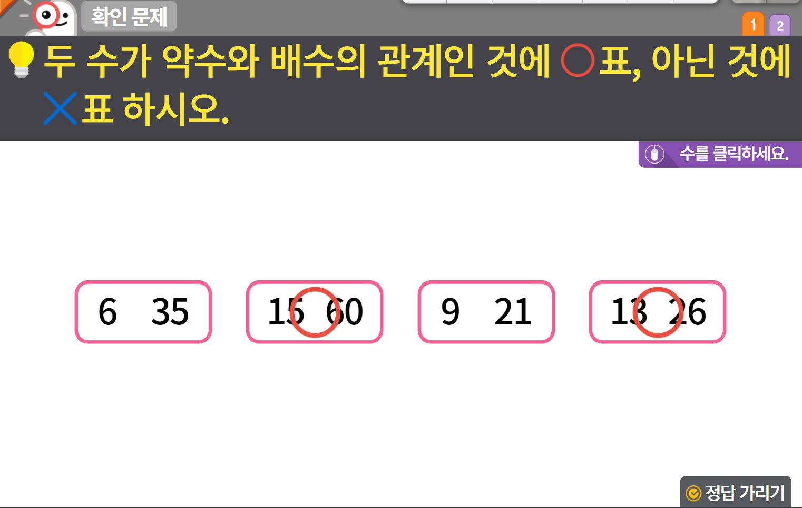



5-1
2. 약수와 배수
suh_0501_02_0003_401_1
03 곱을 이용하여 약수와 배수의 관계를 알아볼까요
수정사항
기존 1번은 2번에 넣고 1, 3, 4, 5번 문제 신규 추가 확인문제 디자인 수정 (비고란 링크 참고, 이하 공통)
1 | 발문 앞 블릿 디자인 수정
2 | 지시문 디자인 수정 볼드 > 수, 클릭
3 | O, X표 디자인 수정
4 | 라인박스 디자인 수정
5 | 정답 확인>정답 가리기로 토글됨
3
1
3
2
3
3
3
3
4
5

Slide 21

5-1
2. 약수와 배수
suh_0501_02_0003_401_1
03 곱을 이용하여 약수와 배수의 관계를 알아볼까요
수정사항
기존 1번은 2번에 넣고 1, 3, 4, 5번 문제 신규 추가 확인문제 디자인 수정 (비고란 링크 참고, 이하 공통)
1 | 풀이 확인 미니 팝업창(다음 슬라이드)
2 | 답 칸 클릭하면 답 나타남. 정답 확인 버튼은 정답 가리기로 토글됨.
3
4
5
문제 1
문제 2
문제 3
문제 4
문제 5
5는 25의 약수이고, 25는 5의 배수입니다. 이 관계를
나타내는 곱셈식을 써 보시오.
5×5＝25
#1
2

Slide 22

5-1
2. 약수와 배수
suh_0501_02_0003_401_1
03 곱을 이용하여 약수와 배수의 관계를 알아볼까요
수정사항
1
2
3
4
5
문제 1
문제 2
문제 3
문제 4
문제 5
< 풀이 확인 클릭 시 나타나는 화면>
5는 25의 약수이고, 25는 5의 배수입니다. 이 관계를
나타내는 곱셈식을 써 보시오.
5×5＝25
풀이
25의 약수는 1, 5, 25입니다.
25=1×25, 25=5×5

Slide 23
5-1
2. 약수와 배수
suh_0501_02_0003_401_1
03 곱을 이용하여 약수와 배수의 관계를 알아볼까요
수정사항
기존 1번은 2번에 넣고 1, 3, 4, 5번 문제 신규 추가 확인문제 디자인 수정 (비고란 링크 참고, 이하 공통)
1 | 답 칸 클릭하면 답 나타남. 정답 확인 버튼은 정답 가리기로 토글됨.
2
3
4
5
문제 1
문제 2
문제 3
문제 4
문제 5
식을 보고 안에 ‘약수’와 ‘배수’를 알맞게 써넣으시오.
35＝5×7
35는 5와 7의 입니다.
배수
5와 7은 35의 입니다.
약수
1

Slide 24

5-1
2. 약수와 배수
suh_0501_02_0003_401_1
03 곱을 이용하여 약수와 배수의 관계를 알아볼까요
수정사항
기존 1번은 2번에 넣고 1, 3, 4, 5번 문제 신규 추가 확인문제 디자인 수정 (비고란 링크 참고, 이하 공통)
1 | 풀이 확인 미니 팝업창(다음 슬라이드)
2 | 답 칸 클릭하면 답 나타남. 정답 확인 버튼은 정답 가리기로 토글됨.
3
4
5
문제 1
문제 2
문제 3
문제 4
문제 5
에서 약수와 배수 관계인 수를 찾아보시오.
6, 7, 27, 28
7, 28
#1
2

Slide 25
5-1
2. 약수와 배수
suh_0501_02_0003_401_1
03 곱을 이용하여 약수와 배수의 관계를 알아볼까요
수정사항
1
2
3
4
5
문제 1
문제 2
문제 3
문제 4
문제 5
< 풀이 확인 클릭 시 나타나는 화면>
에서 약수와 배수 관계인 수를 찾아보시오.
6, 7, 27, 28
7, 28
풀이
28의 약수는 1, 4, 7, 28입니다.
28은 1, 4, 7, 28의 배수입니다.

Slide 26
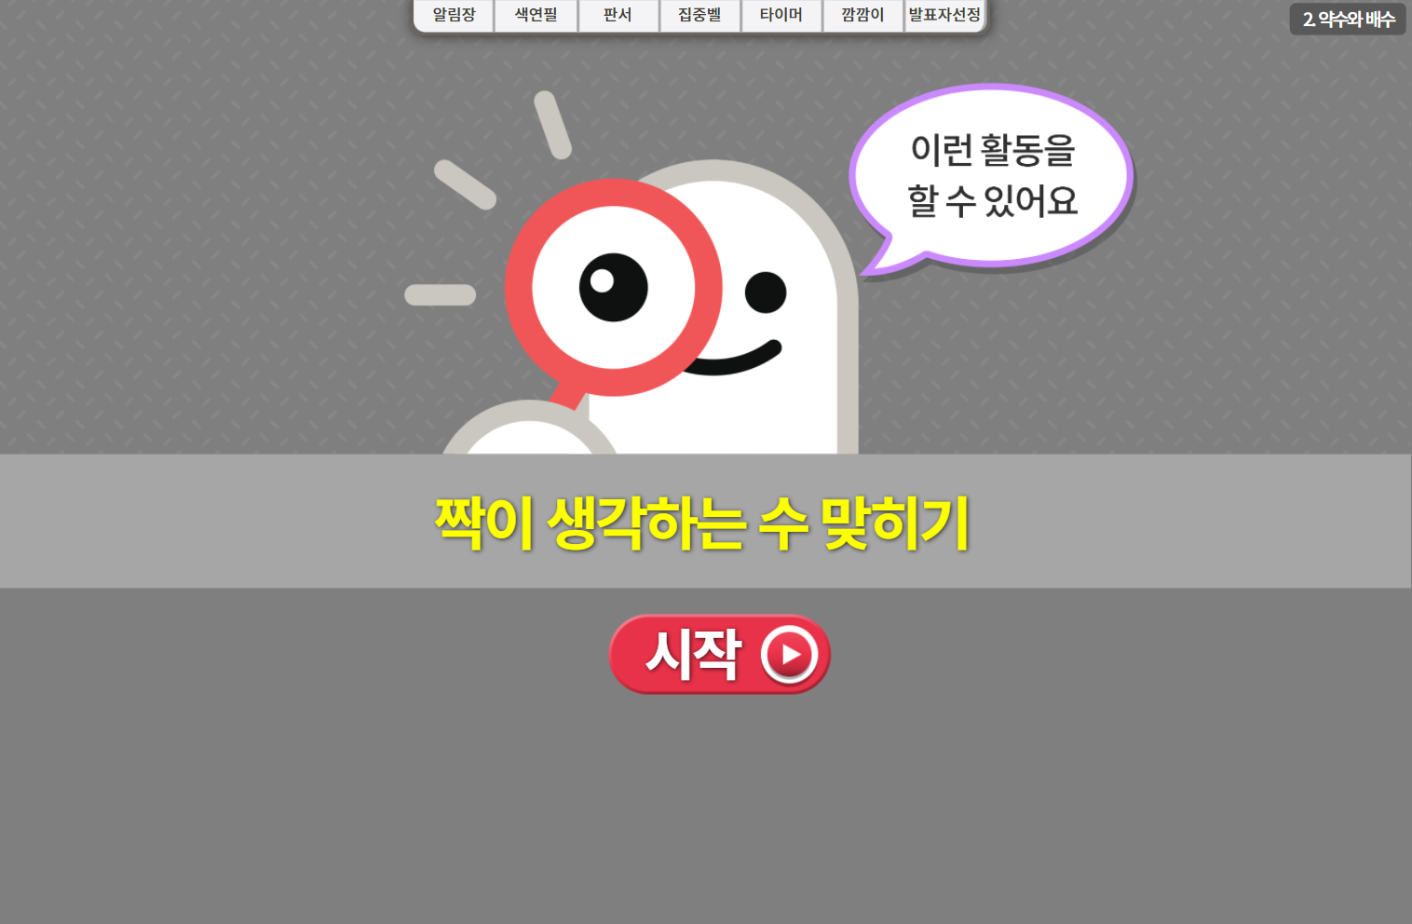
5-1
2. 약수와 배수
suh_0501_02_0003_501_1
03 곱을 이용하여 약수와 배수의 관계를 알아볼까요
수정사항
1 | 이런 활동을 할 수 있어요 게이트 페이지 디자인 수정 (비고 참고)
2 | 삭제
3
4
5
1
2
https://cdata2.tsherpa.co.kr/tsherpa/MultiMedia/Flash/2020/curri/index_jr.html?flashxmlnum=yuni4856&classa=A8-C1-31-MM-MM-04-06-02-0-0-0-0&classno=MM_31_04/suh_0301_05_0002/suh_0301_05_0002_501_1.html

Slide 27
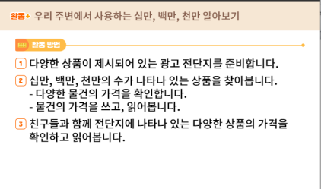
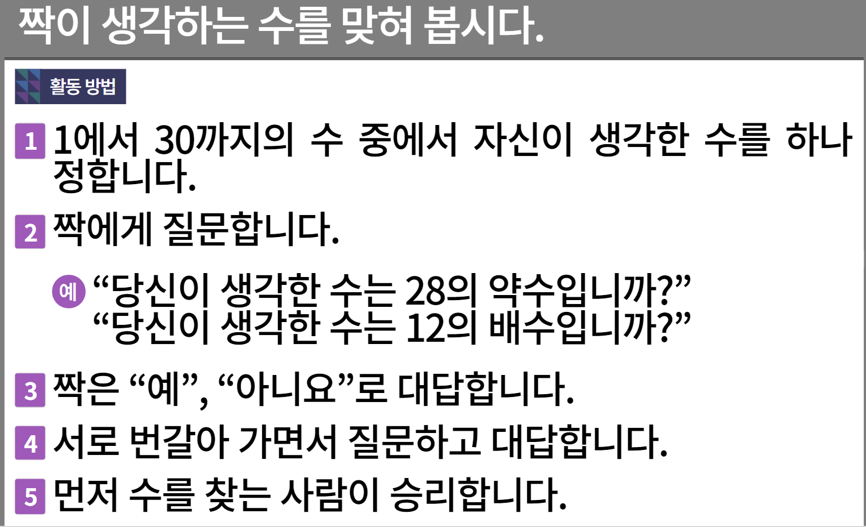
5-1
2. 약수와 배수
suh_0501_02_0003_501_1
03 곱을 이용하여 약수와 배수의 관계를 알아볼까요
수정사항
1 | 대발문 앞 활동+ 약물 추가
2 | 활동 방법 디자인 수정
3 | 숫자 약물 디자인 수정
4 | 예 약물 디자인 수정
5
1
2
3
4
https://cdata2.tsherpa.co.kr/tsherpa/MultiMedia/Flash/2020/curri/index_jr.html?flashxmlnum=yuni4856&classa=A8-C1-31-MM-MM-04-06-02-0-0-0-0&classno=MM_31_04/suh_0301_05_0002/suh_0301_05_0002_501_1.html

